Slide 1
«Маленький тиран»…
или что такое КРИЗИС 3-х ЛЕТ и как его преодолеть?
Подготовила:
Ульянова
Светлана Викторовна
педагог-психолог ГДОУ д/с №94
г.Санкт-Петербурга

Slide 2
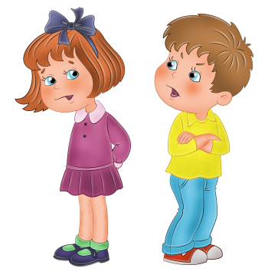
Кризис трех лет
один из самых ярких по проявлениям кризисов детства, нередко застающий родителей врасплох.
Любой кризис - это внутреннее противоречие между
«хочу» и «могу».
Внутренний конфликт
многие желания ребенка не
соответствуют его реальным возможностям
Внешний конфликт
Ребенок сталкивается с постоянной опекой взрослых
И что делать в такой ситуации?
Сопротивляться или смириться.
Другого выхода нет. Вот малыш и сопротивляется , как может!

Slide 3
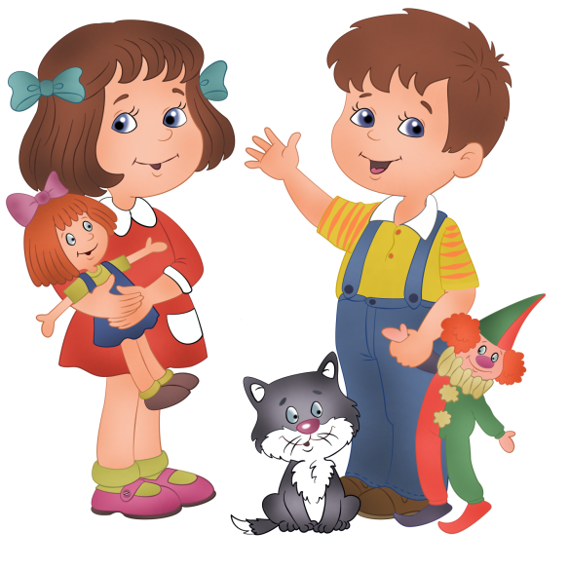
Своеволие
Строптивость
Протест, бунт
Обесценивание
Упрямство
Временные рамки
2, 5 – 3, 5 года
Деспотизм, ревность
Негативизм
«Семизвездие кризиса»
7 основных симптомов

Slide 4
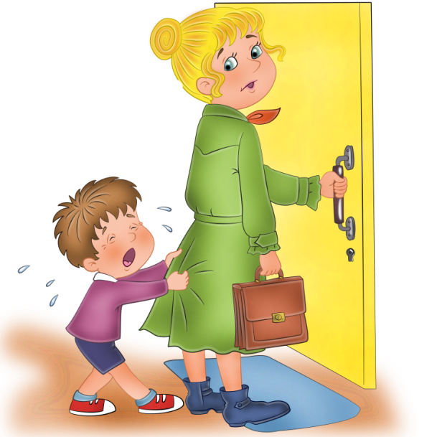
1,2
негативизм,строптивость
Ребенок поступает вопреки не только родителям, но порой даже своему собственному желанию. Малыш отказывается выполнять просьбы не потому, что ему не хочется, а только потому, что его об этом попросили.
Часто это проявляется в отношении ребенка к
пище: дома ребенок отказывается от определенного
продукта, но когда этим же продуктом его угощают
другие люди, он спокойно и с удовольствием ест.
Что делать?
Например, вместо вопроса, «Ты будешь кушать?»,
задайте вопрос: «Ты будешь кушать гречневую кашу
или рисовую?»

Slide 5
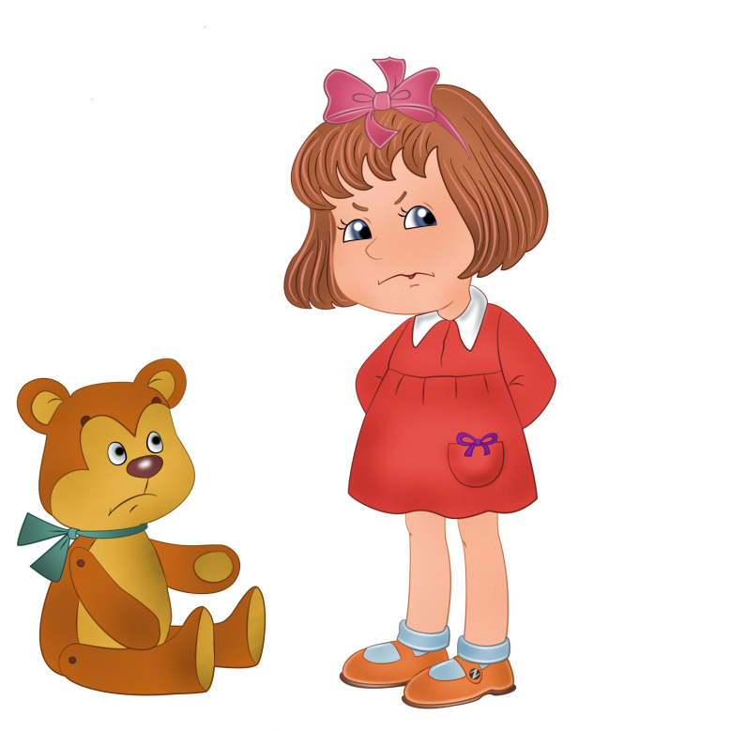
3
упрямство
Когда ребенок упрямится, он настаивает на чем-то
не потому, что ему этого сильно хочется, а потому, что он это потребовал: «Я так решил!».
Например, малыш просит дать ему мяч. Но мяча нет, и мама предлагает ему замену, например,
его любимую книжку. Малыш понимает, что книжка намного интереснее, чем мяч. Но все равно настаивает на своем: «Дай мяч!» Почему? Потому что это мама предложила книжку, а не он сам так решил
Что делать?
Просто подождите несколько минут.
Малыш сам созреет, и сам примет
Решение – попросит книжку.

Slide 6
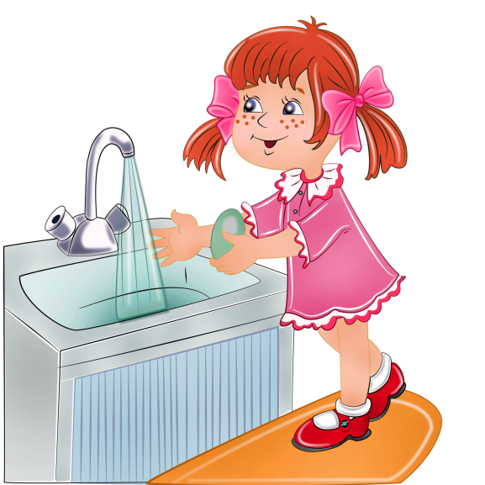
4
своеволие
Ребенок все хочет делать сам, даже если не умеет.
Бывает удобнее сделать что-то за ребенка, ведь так быстрее. Но этим вы лишите его радости от процесса деятельности.
Что делать?
Позвольте малышу попробовать сделать все самому, даже если вы знаете, что это ему не по силам. Опыт – сын ошибок трудных. Но если у крохи что-то получилось, обязательно похвалите его, объясните, что именно он сделал хорошо, и подчеркните, какой он стал большой и самостоятельный. Такое признание успехов поднимает самооценку, придает уверенности в силах.

Slide 7
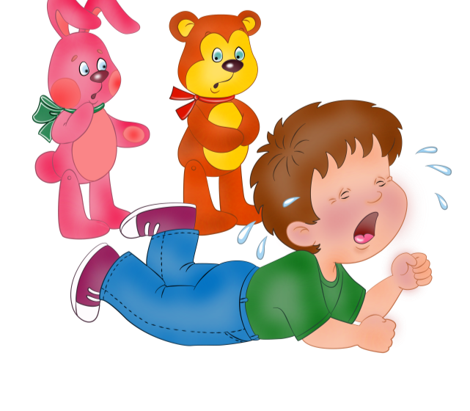
5
протест, бунт
это ответ на давление со стороны родителей, и их желание все решать за малыша («Не кричи!», «Не ломай!», «Садись за стол!», «Одень тапочки!»).
Бурная энергия ребенка должна найти выход в виде деятельности. А если ее сдерживать, то она выливается в виде эмоций (гнева, истерик).
Ребенку очень тяжело долго находиться в нервном напряжении, и если не наступает разрядка в виде эмоции или какого-либо вида деятельности, то возникает стресс и, как следствие, снижение иммунитета.
Что делать?
Если малыш заходится в истерике, спокойно переждите ее, и только потом объясните, как «правильно» себя вести и почему. Что-либо объяснять во время истерики бесполезно.

Slide 8
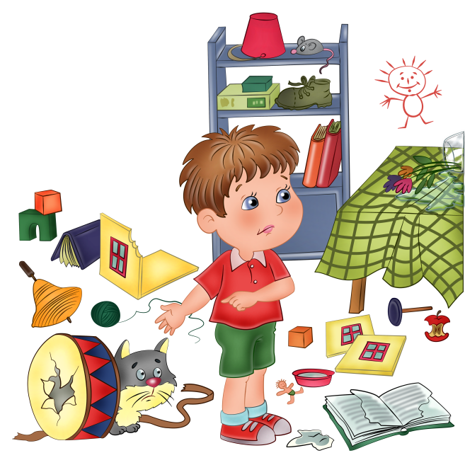
6
обесценивание
Изменяется отношение ребенка к любимым вещам и игрушкам (он может бросать их, ломать) и к людям (малыш может стукнуть или обозвать маму грубыми словами).
Это следующий этап исследовательской деятельности ребенка (не путайте с агрессией).
Потом он поймет, что такое его поведение может быть неприятно другим людям.
А пока… Пока он подражает взрослым, ему интересно смотреть на их реакцию (а что будет, если…)
Что делать?
Направляйте энергию ребенка в мирное русло.
Например, если малыш рвет книжку, предложите ему рвать старые журналы. Подключите свою фантазию, обыграйте неприятный момент с использованием игрушек.

Slide 9
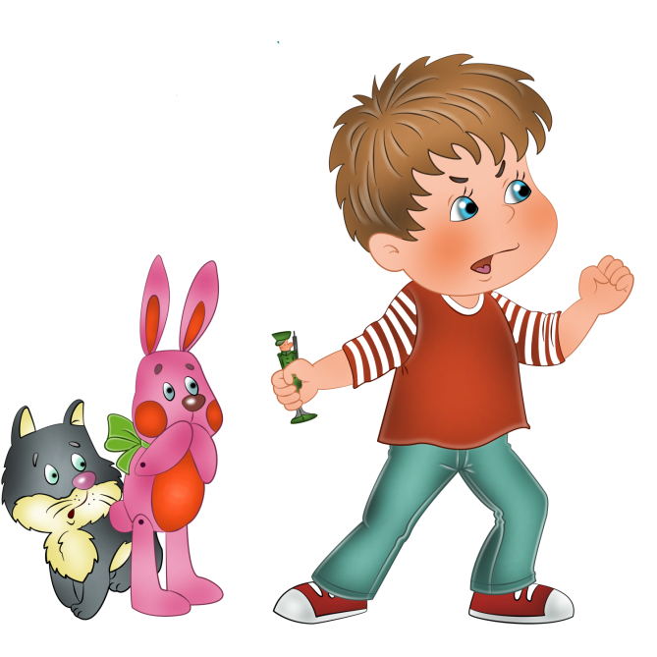
7
деспотизм
Ребенок учится управлять окружающим миром,
Пытается заставить родителей делать то, что он хочет.
По отношению к младшим сестрам и братьям деспотизм может проявляться как ревность. Например, ребенок может забирать игрушки, одежду, толкать, замахиваться. Необходимо понимать, что стремление к лидерству, желание «завоевать место под солнцем» - это хорошая черта характера, которая помогает человеку быть хозяином жизни, а не слабовольной овечкой, ведомой другими людьми.
Что делать?
Уступайте ребенку в «мелочах». Но в том, что касается здоровья и безопасности самого ребенка и других людей – будьте непреклонны.

Slide 10
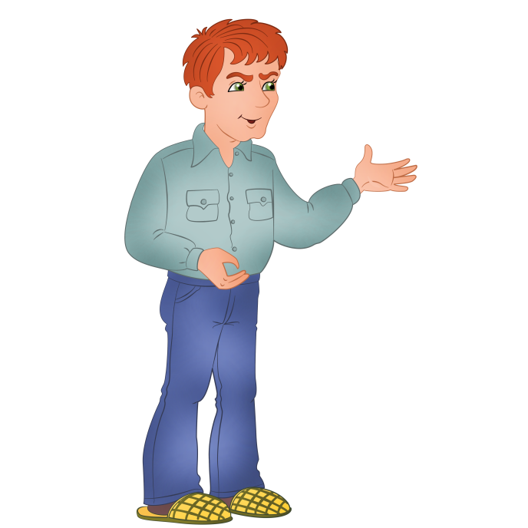
Что делать родителям?
Сменить тактику и стратегию общения с ребенком: пора признать, что он взрослый (ну почти!), уважать его мнение и стремление к самостоятельности.
Постоянно предлагать выбор
(либо иллюзию выбора - такая вот хитрость во благо всем).
Не заставлять, а просить помочь
Помните, что ребенок многие слова и поступки повторяет за Вами,
поэтому следите за собой .

Slide 11
Что делать родителям?
Когда ребенок злится, у него истерика, то бесполезно объяснять, что так делать нехорошо, отложите это до тех пор, когда малыш успокоится. Пока же можно взять его за руку и увести в спокойное безлюдное место.
Для благополучного развития ребенка желательно подчеркивать, какой он уже большой, не «сюсюкаться», не стараться все сделать за малыша. Разговаривайте с ним, как с равным, как с человеком, мнение которого Вам интересно.
Любите ребенка и показывайте ему,
что он Вам дорог даже заплаканный, упрямый, капризный.
Желаю Вам удачи !

